Slide 1

Proyecto Procesamiento de datos con Python
Análisis de delitos en México

Slide 2

Descripción del Problema o Pregunta de Investigación
El problema que se aborda en este proyecto es el análisis de la incidencia delictiva en México desde el año 2015 hasta el 2024. La pregunta principal de investigación es:
¿Cuáles son las tendencias y patrones en la incidencia delictiva en México en los últimos años, y cómo varía esta incidencia entre diferentes estados y tipos de delitos?

Slide 3
Importancia y Relevancia del Problema
La delincuencia es un problema crítico en México, afectando la seguridad y calidad de vida de los ciudadanos. Analizar y entender las tendencias delictivas es esencial para:
Policymakers y fuerzas de seguridad: Permite la implementación de estrategias efectivas de prevención y control del delito.
Comunidades: Ayuda a las comunidades a estar informadas y tomar medidas de precaución.
Investigadores y académicos: Ofrece datos valiosos para estudios sociológicos y criminológicos.

Slide 4

Objetivos del Proyecto
Los objetivos de este proyecto son:
Analizar la incidencia delictiva en México desde 2015 hasta 2024.
Identificar patrones y tendencias en la incidencia delictiva a nivel estatal y nacional.
Determinar los tipos de delitos más comunes y su distribución geográfica.
Proponer recomendaciones basadas en los hallazgos para mejorar la seguridad pública.

Slide 5

Planteamiento de Preguntas para el Análisis de la Incidencia Delictiva en México
¿Cuál es la tendencia anual de la incidencia delictiva en México desde 2015 hasta 2024?
¿Cuáles son los estados con mayor y menor incidencia delictiva?
¿Qué tipos de delitos son los más comunes en cada estado?

Slide 6

Próximos Pasos
Realizar un análisis exploratorio detallado para comprender la distribución de los datos.
Visualizar las tendencias y patrones utilizando gráficos y visualizaciones adecuadas.
Desarrollar recomendaciones basadas en los hallazgos para mejorar la seguridad pública.

Slide 7
Explicación del Código
El código se estructura en los siguientes pasos:
Carga de Datos:
Carga el conjunto de datos desde el archivo CSV.

Slide 8
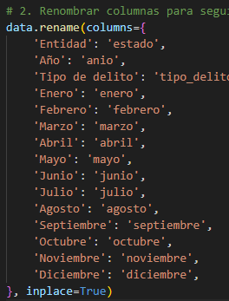
2. Renombrar Columnas:
Se renombran las columnas para seguir la convención de snake_case.

Slide 9
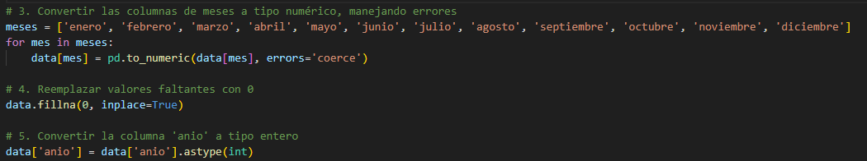
3. Convertir y Limpiar Datos:
Se convierten las columnas de meses a tipo numérico, se manejan valores faltantes y se ajusta el tipo de datos de la columna 'anio’.

Slide 10

4. Cálculo de Totales y Promedios:
Se crean columnas para el total anual y el promedio mensual de delitos.

Slide 11
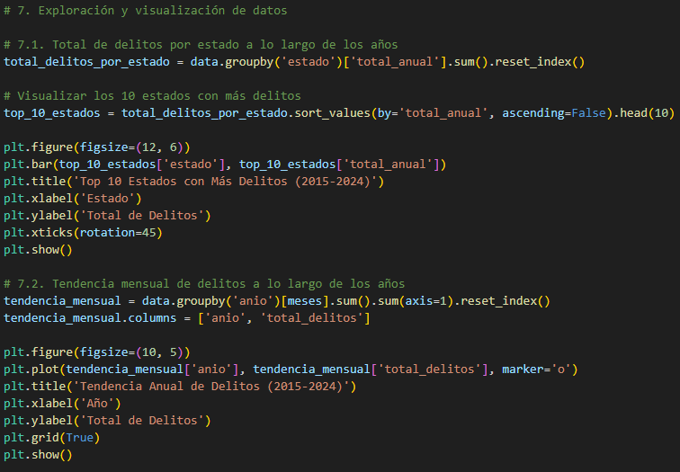
5. Visualización de Datos:
Se generan gráficos para visualizar la incidencia delictiva por estado y la tendencia anual.

Slide 12
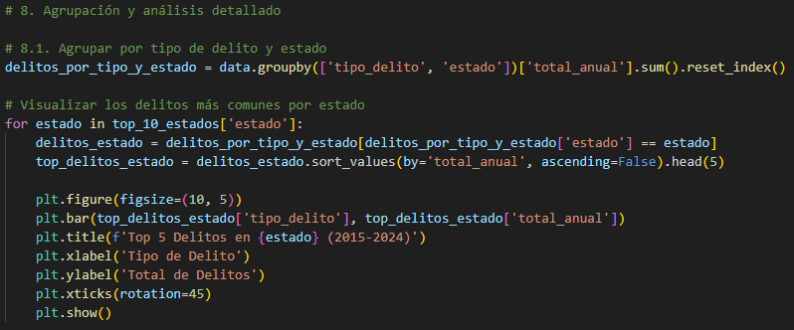
6. Análisis Detallado:
Se agrupan y analizan los datos por tipo de delito y estado.

Slide 13

Responder a las Preguntas Planteadas
1. ¿Cuáles son los estados con mayor y menor incidencia delictiva?
El análisis muestra que algunos estados tienen una incidencia delictiva significativamente mayor que otros. Los estados con más delitos pueden requerir medidas de seguridad más estrictas y recursos adicionales.

Slide 14
2. ¿Cuál es la tendencia anual de la incidencia delictiva en México desde 2015 hasta 2024?
Para analizar la tendencia anual de la incidencia delictiva, observamos la suma de los delitos reportados cada año. El gráfico generado muestra una variación en el número total de delitos a lo largo de los años, con ciertos picos y valles que pueden corresponder a eventos específicos o cambios en las políticas de seguridad.

Slide 15

3. ¿Qué tipos de delitos son los más comunes en cada estado?
Los tipos de delitos más comunes varían significativamente entre los estados. Este análisis es crucial para diseñar estrategias de prevención del delito específicas para cada región.

Slide 16
Conclusión
El análisis de la incidencia delictiva en México desde 2015 hasta 2024 revela varias tendencias y patrones importantes:
Tendencia Anual: La incidencia delictiva ha mostrado fluctuaciones a lo largo de los años, con ciertos picos que podrían estar relacionados con cambios en políticas o eventos específicos.
Distribución Geográfica: Hay una notable variación en la incidencia delictiva entre los diferentes estados. Algunos estados tienen una incidencia delictiva significativamente mayor, lo que sugiere la necesidad de estrategias de seguridad específicas y recursos adicionales en esas regiones.
Tipos de Delitos: Los tipos de delitos más comunes varían entre los estados, lo que subraya la importancia de enfoques regionales para la prevención del delito.
Patrones Estacionales: Existen patrones estacionales en la incidencia delictiva. Esto es crucial para la planificación y distribución de recursos policiales de manera más efectiva.

Slide 17
Recomendaciones
Prevención del Delito: Implementar programas de prevención en los estados con mayor incidencia delictiva.
Incremento de la Presencia Policial: Aumentar la presencia policial en las regiones con mayor incidencia delictiva.
Colaboración Regional: Fomentar la cooperación entre estados para compartir estrategias efectivas y recursos.
Análisis Continuo: Mantener un análisis continuo de los datos para ajustar estrategias de seguridad en tiempo real.

